Slide 1

운영체제
C 프로그램 컴파일 및 실행
이름 | 신동욱
학번 | 20204101

Slide 2

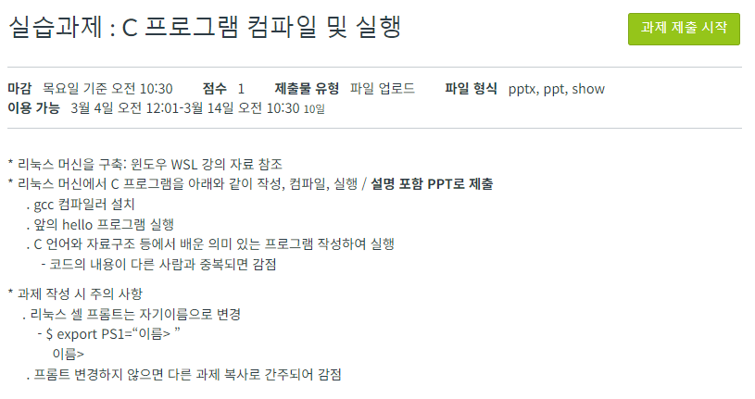
제시된 과제

Slide 3
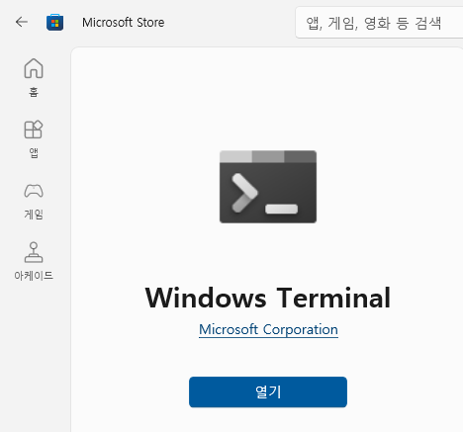
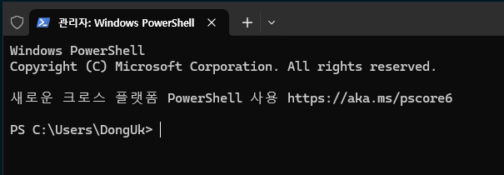
WSL 환경 구축
마이크로소프트 스토어에서 Windows Terminal 설치
윈도우 터미널을 관리자 권한으로 실행

Slide 4
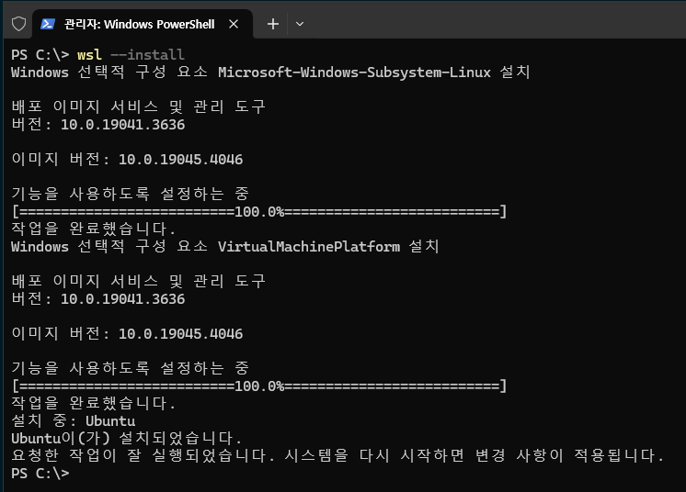
WSL 환경 구축
cd .. 으로 C:\ 경로로 이동 후
wsl --install 명령어로 wsl 설치

Slide 5
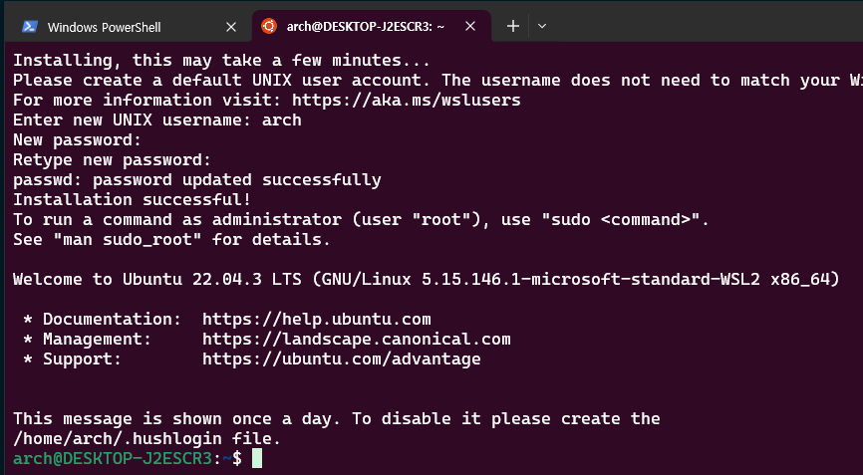
WSL 환경 구축
윈도우 터미널에서 Ubuntu 실행
arch 계정 생성
강의 자료와는 다르게 설치하자마자
계정을 생성하는 절차가 있었다

Slide 6
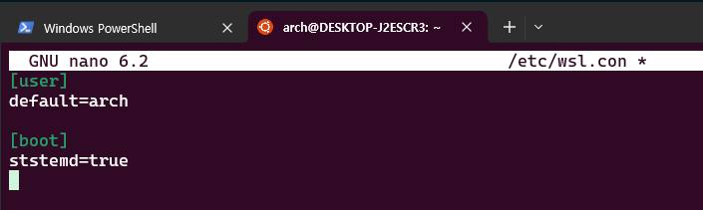

WSL 환경 구축
sudo su로 관리자 권한으로 변경 후
arch 사용자를 sudo 그룹에 추가
wsl.conf 파일에 arch 사용자를 디폴트
사용자로 지정
우분투를 재시작 하면 자동으로 사용자가 arch로 된 것을 볼 수 있다

Slide 7
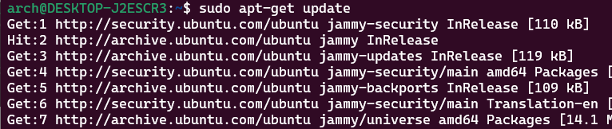
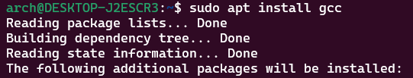
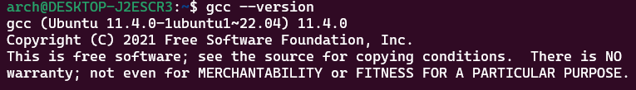
WSL 환경 구축
apt-get update 명령으로
시스템의 패키지 목록을 업데이트한다
gcc 컴파일러 설치.
gcc --version 명령으로 버전 확인

Slide 8

프롬트 이름 변경
export 명령어로 프롬트의 이름을 변경

Slide 9

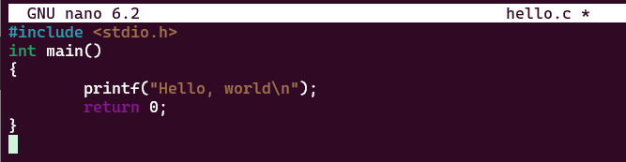
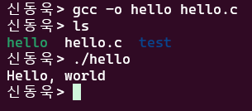
hello 컴파일 하기
nano 텍스트 편집기로 hello.c 파일을 생성 후 오픈한다
파일에 Hello, World 를 출력하는 프로그램을
작성한다
gcc 컴파일러를 실행한다
hello.c 파일을 컴파일 하여 hello 파일을 만든다
ls 명령어를 통해 경로 내 파일을 표시한다. hello 파일이 있는 것을 확인할 수 있다
./hello 명령어로 파일을 실행하면 Hello, World 가 출력된다

Slide 10
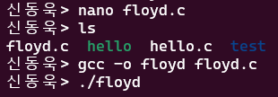
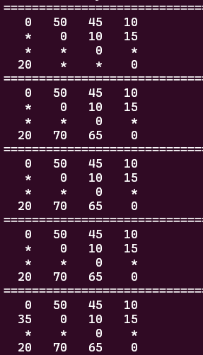
의미 있는 프로그램 - floyd 알고리즘
의미 있는 프로그램으로 자료구조 시간에 배웠던 최단거리 floyd 알고리즘을 작성.
이전과 동일하게 c 파일을 생성 후 작성하고 컴파일 과정을 거친다
(코드는 다음장에.)
floyd 알고리즘의 실행 결과. 그래프의 최단 경로를 찾는 과정, 각 단계를 출력.

Slide 11
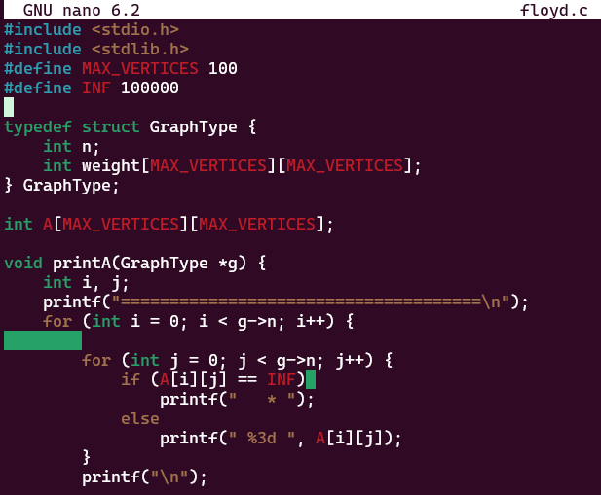
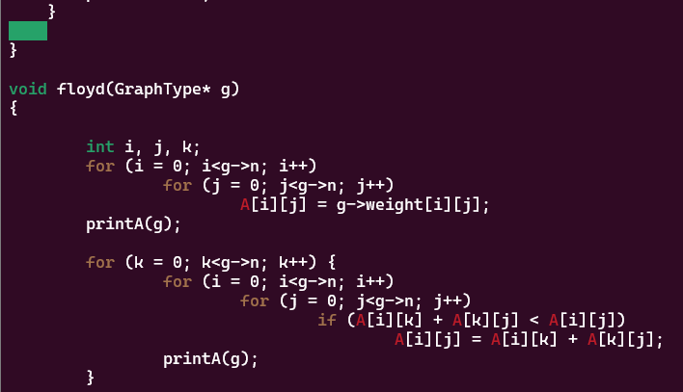
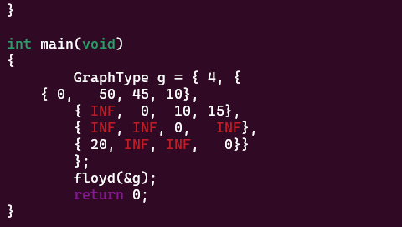

floyd.c

Slide 12
감사합니다.
이름 | 신동욱
학번 | 20204101

